Slide 1
Тест по теме «Культура Востока»

Slide 2
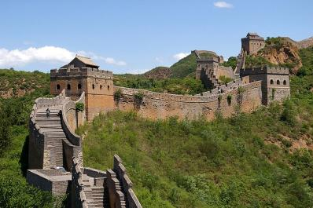
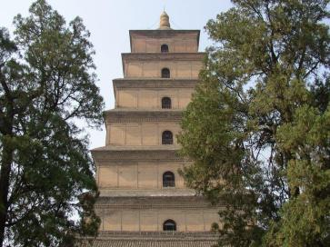
Что изображено на фотографии?
1 вариант
2 вариант

Slide 3
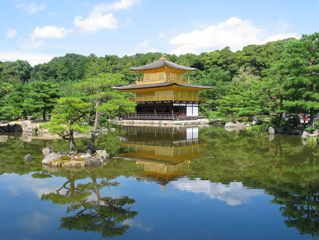
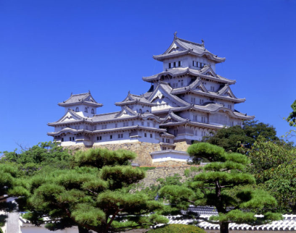
Соотнеси изображение и название
1 вариант
2 вариант
Золотой павильон в Киоте.
Монастырь Хорюдзи (Золотой зал).
Чайный домик.
Замок Химэдзи (Белой цапли).

Slide 4
1 вариант
2 вариант
3. Ещё эту страну называют Поднебесной.
3. Какую страну называют Страной Восходящего солнца?
Индия.
Китай.
Япония.

Slide 5
1 вариант
2 вариант
4. Где для письма пользуются иероглифами?
4. В какой стране для письма используют санскрит?
Индия.
Китай.
Япония.

Slide 6
1 вариант
2 вариант
5. Страна – родоначальница икебаны.
5. Где широко до сих пор распространено садово-парковое искусство?
Индия.
Китай.
Япония.

Slide 7
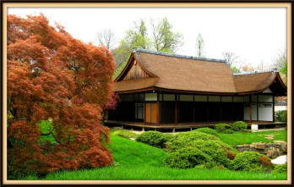
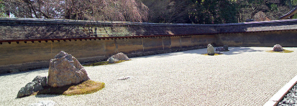
Определите типологию японского сада
1 вариант
2 вариант
1. дворцовый,
2. храмовый,
3. сад чайной церемонии,
4. плоский,
5. холмистый сад-картина

Slide 8
О каком архитектурном памятнике идет речь?
1 вариант
2 вариант
7. Наиболее распространенный вид постройки в Китае, имеет вид башни, обычно достигающей высоты 50 м.
7. Один из самых живописных замков Японии, представляющий собой сложный комплекс архитектурных сооружений со множеством лабиринтов, тайных переходов и построек внутри стен
Замок Белой цапли.
Пагода.
Пещерный храм.
Ступа.

Slide 9
О какой стране идет речь?
1 вариант
2 вариант
8. – буддизм,
- книжная миниатюра,
- санскрит,
- танец.
8. – шелкография,
- тушь,
- иероглифы,
- порох.
Индия.
Китай.
Япония.

Slide 10
№ вопр. | 1 | 2 | 3 | 4 | 5 | 6 | 7 | 8
1 в. | Великая Китайская стена | 1 | 2 | 2, 3 | 3 | 3, 5 | 2 | 1
2 в. | Пагода Даяньта | 4 | 3 | 1 | 2, 3 | 2, 4 | 1 | 2
Количество правильных ответов | оценка
10 | «5»
7 – 9 | «4»
4 – 6 | «3»
Меньше 4 | «2»

